Slide 1

Service Extérieur des Pompes Funèbres (SEPF)
Bilan et partage d’expérience de la première année du nouveau contrat de délégation de service public

Slide 2

I- PRESENTATION DE LA NOUVELLE DSP

Slide 3
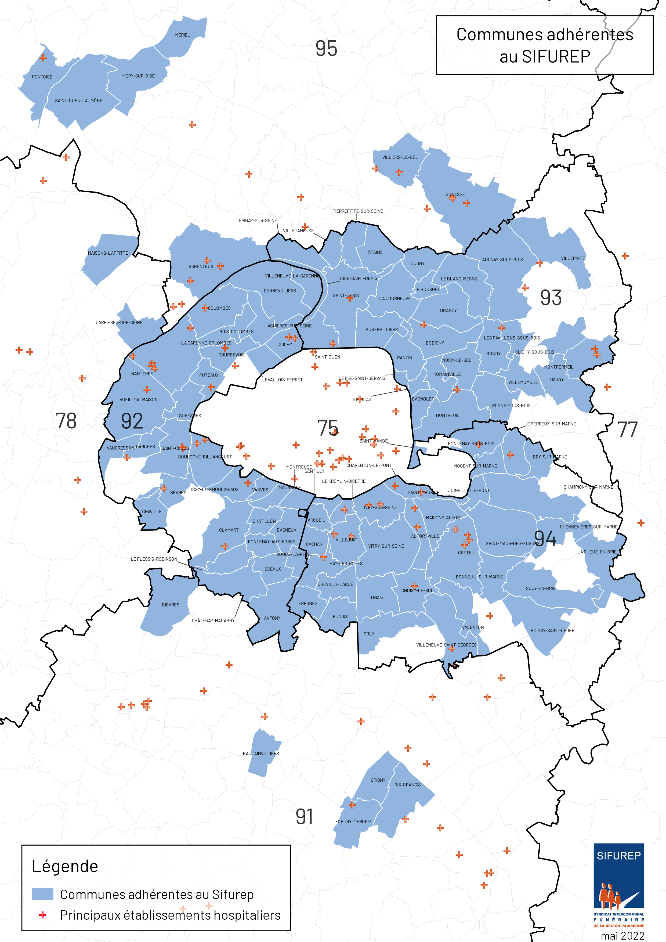
Le SIFUREP est un syndicat au service de 111 collectivités territoriales
Ce qui représente un territoire de plus de
4 000 000 d’habitants.

Slide 4
Que propose le contrat de DSP SEPF du SIFUREP ?
Avantages familles | Avantages villes
Forfaits obsèques inhumation/crémation à moins de 2000 euros | Service de qualité à un prix négocié
Prise en charge gratuite des obsèques des enfants de moins d’1 an | Prise en charge gratuite des obsèques des personnes dépourvues de ressources suffisantes
Remise de 50% pour les obsèques des enfants d’1 an à 18 ans | Un accompagnement du SIFUREP en cas de question ou de litige avec le délégataire
Remise de 10% sur le catalogue prestations OGF | Organisation de cérémonies funèbres officielles et organisation d’obsèques en cas de catastrophe ou d’épidémie (plan ORSEC)
Notes:
Avantage famille : forfaits, gratuité enfants, remise 50% , remise 10%
Ville : service de qualité à un prix négocié, gratuité des personnes dépourvue de ressources suff, un accompagnement du SIFUREP, organisation de cérémonie funèbre + ORSEC

Slide 5
Qui peut bénéficier du SEPF SIFUREP ?
Le Délégataire prendra en charge le service extérieur des pompes funèbres lorsque les critères CUMULATIFS suivants sont réunis :
4. CEREMONIE, INHUMATION ou CREMATION se déroulent sur le territoire du SIFUREP
2. DECES sur le territoire d’une commune SIFUREP ou sur celui de la VILLE de PARIS ou dans une ville située en Ile de France à 10 km maximum d’une ville adhérente
3. MISE EN BIERE effectuée sur le territoire d’une commune du SIFUREP ou sur celui de la ville de Paris
1. DOMICILIATION sur le territoire d’une commune du SIFUREP

Slide 6
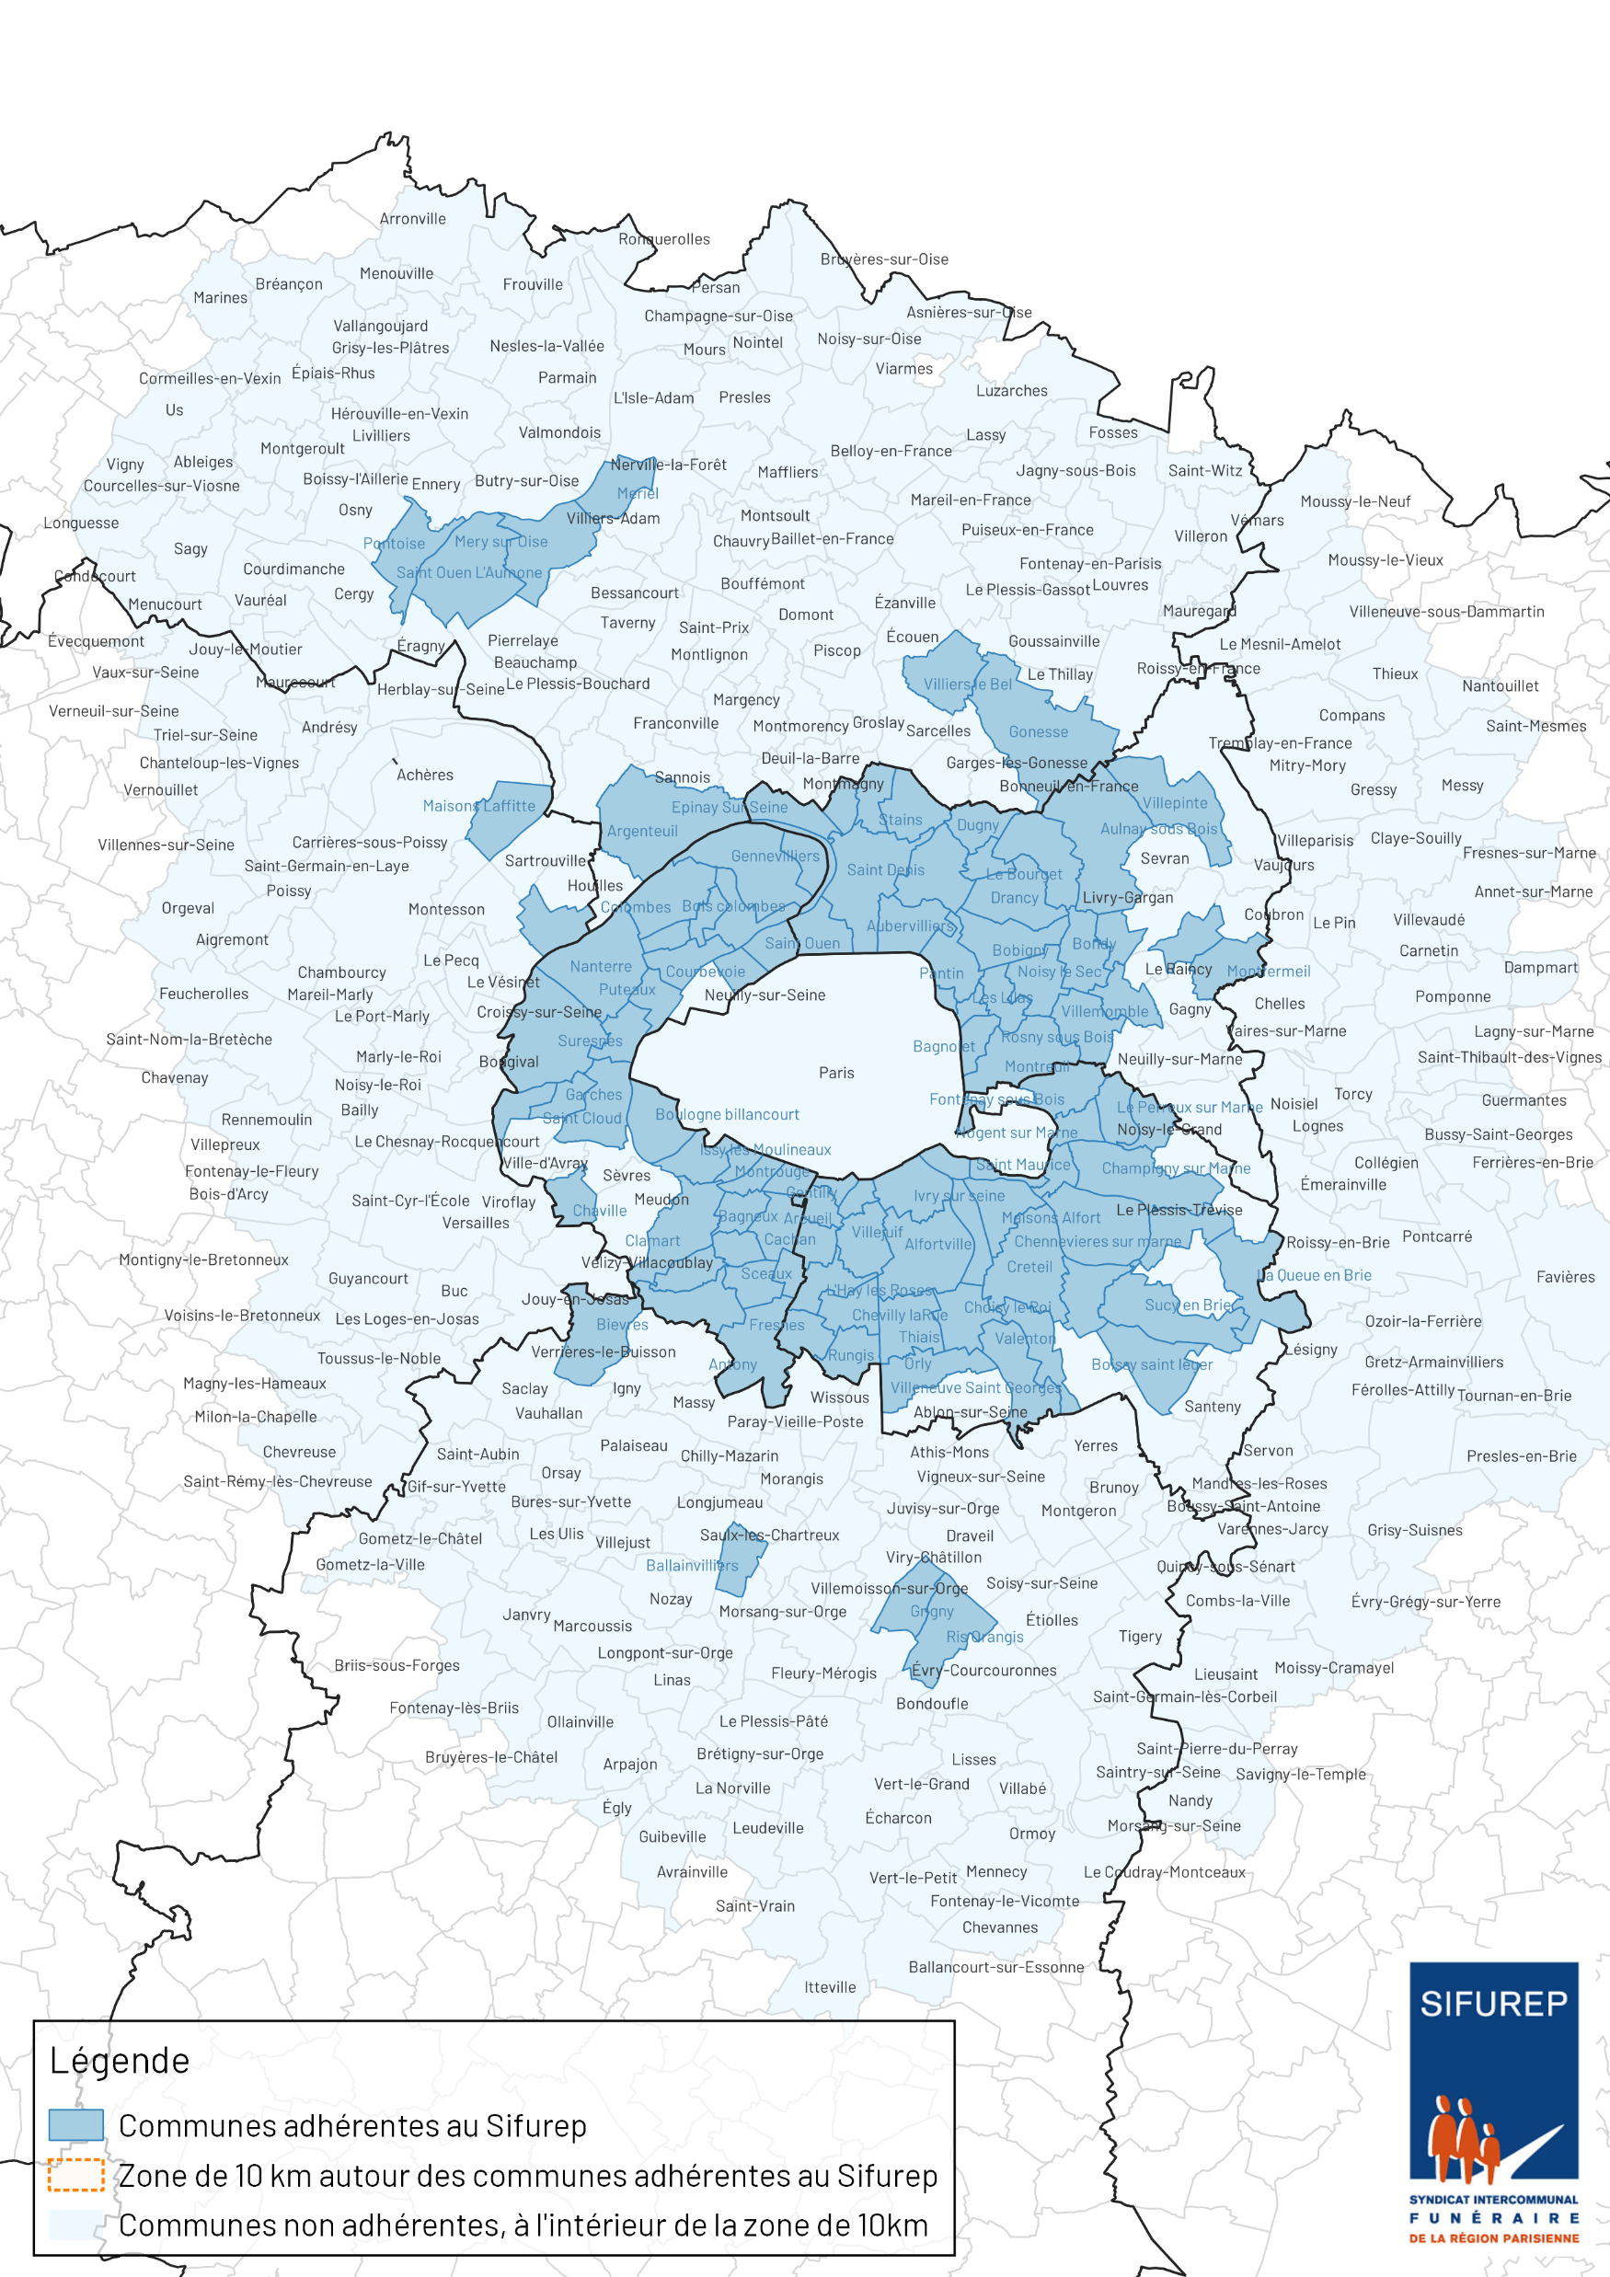
Nouveau périmètre du lieu de décès

Slide 7
Les forfaits
Inhumation
1999 euros
- Démarche et organisation des obsèques
- Cercueil
- Capiton
- Corbillard et chauffeur
- Porteurs
- Aide et accompagnement par un maître de cérémonie
Crémation
1599 euros
- Démarche et organisation des obsèques
- Cercueil
- Capiton
- Transport local au crématorium
- Porteurs
- Aide et accompagnement par un maître de cérémonie
- Urne
Notes:
Choix de la sépulture + crémation pas compris dans le forfait plus tcameb sejour en CF toilette hors forfait :

Slide 8
Forfait inhumation
Fossoyage pour inhumation en caveau ou pleine terre.
* Achat de concession , de monument, gravure.
Frais de séjour en chambre funéraire, soins de conservation ou toilette et mise en bière
Décès
Funérarium
Chambre mortuaire
Cercueil
Cimetière
Transport de corps avant mise en bière
Démarches d’organisation des obsèques
Corbillard, porteur, maître de cérémonie
Légende :
- inclus dans le contrat de délégation SEPF :
- à la charge de la ville ou des familles :

Slide 9
Forfait crémation
* Inhumation en columbarium, cavurne, concession de famille
OU
* Dispersion au jardin du souvenir ou en pleine nature
Frais de séjour en chambre funéraire, soins de conservation ou toilette et mise en bière
Décès
Funérarium
Chambre mortuaire
Cercueil
Crématorium
Choix de la famille
Transport de corps avant mise en bière
Crémation
Corbillard, porteur, maître de cérémonie
Urne
Démarches d’organisation des obsèques
Légende :
- inclus dans le contrat de délégation SEPF :
- à la charge de la ville ou des familles :

Slide 10
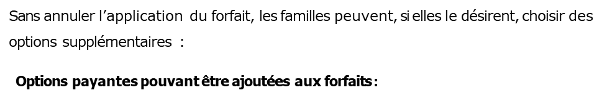
Les options
Options payantes
Toilette mortuaire
Options payantes
Transfert avant MEB
Housse mortuaire
Options payantes
Travaux de cimetières
emblèmes
Livraison cercueil antérieur à la MEB
Personnel pour MEB
Chambre funéraire
monument
Notes:
Préciser toilette soin

Slide 11
Obsèques des personnes dépourvues de ressources suffisantes
gratuité des obsèques des personnes dépourvues de ressources suffisantes
Sur présentation d’un certificat d’indigence
Les démarches
Le convoi funéraire
Cercueil et mise en bière
Travaux de fossoyage
Notes:
Le Délégataire prend gratuitement en charge les obsèques des personnes dépourvues de ressources suffisantes qui sont décédées ou domiciliées sur le territoire d'une commune membre du SIFUREP.
Sur présentation d’un certificat d’indigence délivré par l’autorité communale attestant de la situation de personne dépourvue de ressources suffisantes, le délégataire assure les obsèques selon les prestations et produits suivants :
Les démarches et l’organisation inhérentes aux obsèques (avec ou sans cérémonie).
Le convoi funéraire et la cérémonie : il s’agit du transport après mise en bière, d’une équipe de 4 personnes (1 chauffeur + 3 porteurs), du corbillard, et des opérations funéraires nécessaires aux obsèques (mise en bière le cas échéant, levée de corps, convoi, inhumation ou crémation).
Cercueil en pin massif ou en peuplier référence « Le Milos » ou équivalent équipé de : une plaque d’identification ; une cuvette étanche ; quatre poignées en résine finition argent ; un capiton « Basic ».
Travaux de fossoyage, sauf si la commune du lieu d’inhumation a organisé le service de fossoyage en régie ;
Ouverture et fermeture du caveau autonome, ou de l’enfeu spécialement réservé aux personnes dépourvues de ressources suffisantes lorsque le cimetière en est doté.

Slide 12
Obsèques des personnes dépourvues de ressources suffisantes
* Fossoyage (creusement 1m50 ou ouverture caveau autonome)
OU
* Crémation, urne, dispersion jardin du souvenir ou remise à la famille
Décès
Funérarium
Chambre mortuaire
Cercueil et mise en bière
Cimetière ou Crématorium
Transport de corps avant mise en bière
Séjour en chambre funéraire
Démarches d’organisation des obsèques
Corbillard, porteur, maître de cérémonie
Légende :
- inclus dans le contrat de délégation SEPF :
- à la charge de la ville :

Slide 13
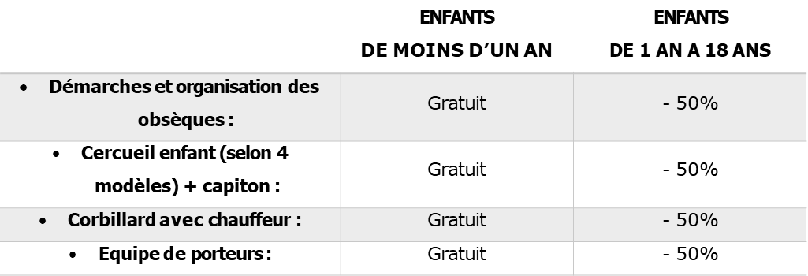
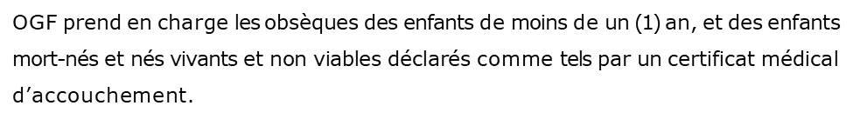
Obsèques des enfants
Notes:
Préciser hors travaux cimetière pour les 50%. Changer le titre obsèques enfants déclarés à l’ état civil … expliquer ce qui est pris en charge ou non

Slide 14



Les nouveautés principales à retenir de ce nouveau contrat
10 km
18 ans
10 %
De nouvelles agences dans les villes adhérentes, un logiciel permettant d’identifier automatiquement les défunts éligibles
et de réaliser des simulations
Notes:
Ajouter dignité funeraire logo

Slide 15




Communication aux familles
Communication SIFUREP
Site internet
Gazette locale
Guide des obsèques
Encart tarifaire

Slide 16
II- Quelques chiffres
Clés
Année 2023
Notes:
Changer titre quelques chiffres clés

Slide 17
Indicateurs clés
2022
2023
estimation
Forfait inhumation : 840
Forfait crémation : 668
Tarif général : 2911
Indigents : 310
Forfait inhumation : 898
Enfants moins d’un an : 179
Enfants 1 à 16 ans : 12
Forfait crémation : 726
Tarif général : 5 000
Indigents : 280
Enfants moins d’un an : 136
Enfants 1 à 18 ans : 9
Nombre décès sur les 10 km éligibles aux tarifs SIFUREP : 325

Slide 18
III- RETOUR D’EXPERIENCE

Slide 19
RETOUR D’EXPERIENCE
- Ville de SAINT-MANDE (94) :
MADAME YEDYNAK, responsable du service accueil unique,
- Ville de SAINT-MAUR-DES-FOSSES (94) :
MADAME BURSON, responsable du service état civil,
- Ville De PANTIN (93) :
MONSIEUR SALIER, référent cimetière,
Ville de SURESNES (92) :
MADAME HAMON, chef de service état civil.

Slide 20
LE SEPF un avantage parmi d’autre
newsletter, circulaires, guide des obsèques et un encart tarifaire
colloque annuel webconférences
experts juridiques ou opérationnelles dans le domaine funéraire
site internet et extranet
Tarifs négociés dans les crématoriums et chambres funéraires du SIFUREP
centrale d’achat
Notes:
mettre en conclusion

Slide 21

La direction funéraire du SIFUREP
vous remercie et reste à votre disposition
CONTACTS :
Maria MAURER, directrice funéraire, mmaurer@sifurep.com, 06 16 63 57 99
Naïma GHOUAS, responsable funéraire, nghouas@sifurep.com , 06 48 03 08 46
Anne BLONDEAU, chargée de mission, ablondeau@sifurep.com, 06 14 03 21 38
Michel FRANGE, responsable juridique, mfrange@sifurep.com, 06 25 31 19 56
Gille WALTER, juriste, gwalter@sifurep.com, 06 34 43 58 24
Slimane NAIT-MAKHLOUF, responsable financier, snaitmakhlouf@sifurep.com, 06 17 74 13 68

